Slide 1
ComponentOne
2013中国技术交流论坛

Slide 2
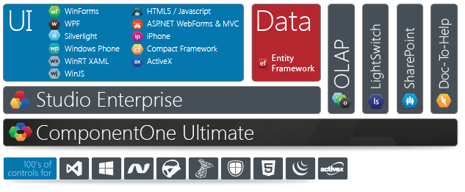
ComponentOne Ultimate
覆盖微软全平台控件解决方案
拥有得心应手的工具和资源，我们便可轻而易举的构建所需要的任何类型应用系统。

Slide 3
更多期待. 更多收获.
提纲
ComponentOne 2012 亮点技术与前沿产品回顾
ComponentOne 2013技术路线规划
全面推进中文支持
控件实例演示

Slide 4
2012 亮点技术与前沿产品
2012 亮点技术与前沿产品
HTML5/LightSwitch/Office 2010主题

Slide 5
Windos 8和Visual Studio 2012
打造个人电子消费品
WinRT XAML
WinJS

Slide 6
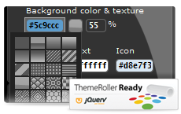
Web前端技术
引领Web前端控件潮流
支持HTML5
跨浏览器支持
便捷切换主题
支持MVVM KnockoutJS
支持iCal格式

Slide 7
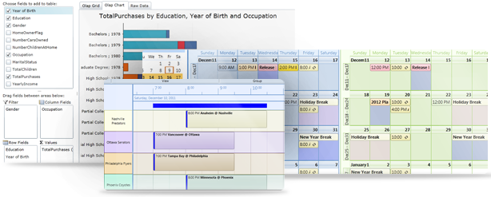
LightSwitch
快速建立企业级应用
Studio for LightSwitch

Slide 8
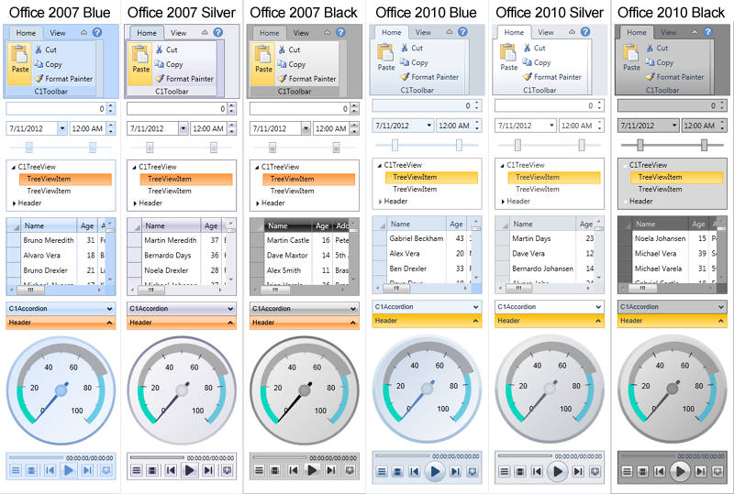
Microsoft Office 2010主题
创建最熟悉的用户界面
WinForm
Silverlight
WPF

Slide 9
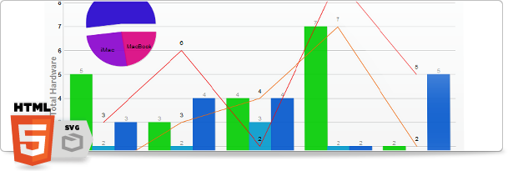
明星控件
备受好评的控件产品
FlexGrid
轻便快捷
操作简单
多平台支持
Chart/3D Chart
80+图表类型
零代码开发
强大交互能力
数据绑定及高亮

Slide 10
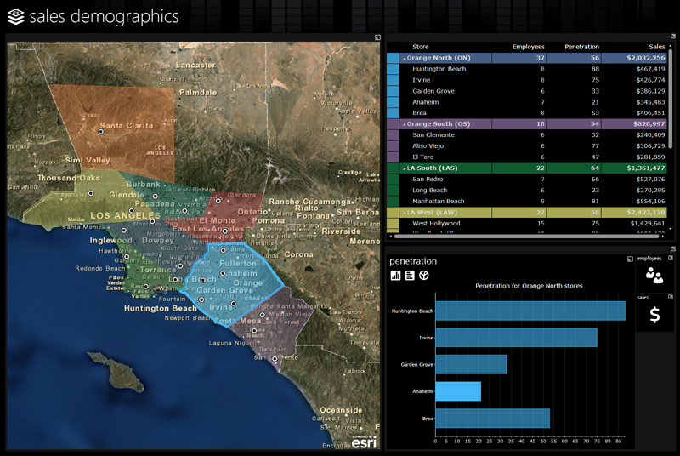
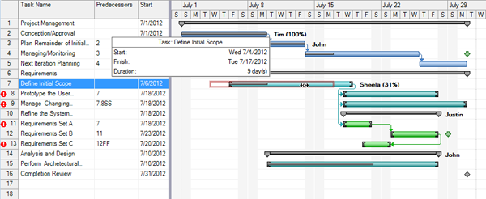
全新控件
紧跟技术潮流
Esri提供Maps控件
无限制访问 Esri Map控件以及 ArcGIS接口
含量地理信息 轻易获取
GanttView
自动或手动定制时间表
添加约束和依赖项
内置工具栏
存储为XML

Slide 11
ComponentOne 2013 技术路线规划
ComponentOne 2013
技术路线规划
HTML5/JS/XAML/WinForms/Windows Store

Slide 12
WinForm
高效、稳定、健壮、易用的开发平台
使用最广泛的开发平台
ComponentOne将继续加大投入
增强Visual Styles
新增控件用于支持Tile-Based应用
Entity Framework让用户使用.NET最先进的数据处理技术

Slide 13
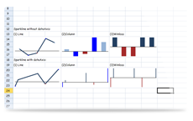
HTML5 & JavaScript
移动互联时代神器
Wijmo支持MVC4
增强KnockoutJS MVVM支持
加入Spread Widget
AngularJS支持

Slide 14
XAML
释放.NET全新平台潜能
C1Collection View for WinRT
继续支持Silverlight平台

Slide 15
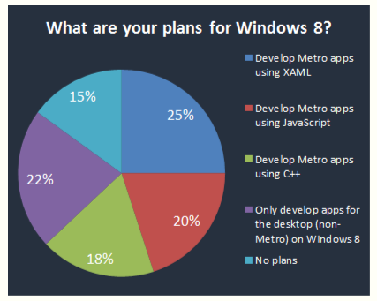
Windows Store 应用
关于Windows 8你做何打算？
调查显示45%的用户计划使用WinRT Xaml和WinJS用于Windows Store应用开发技术
全力挖掘Windows Store 平台潜力，提升WinRT和 WinJS产品

Slide 16
全面推进中文支持
全面推进中文支持
产品/文档/技术支持

Slide 17
产品中文本地化
贴近中国开发者需求
四大平台
WinForm/ASP.NET/WPF/Silverlight
全系产品
超过200个控件产品

Slide 18
中文指南和在线资源
提升开发者学习效率
中文使用指南。
FlexGrid 中文文档、Chart 2D/3D中文文档……
产品博客
发布用户最关心的产品使用技巧
官方微博
发布产品动态和相关技术提要

Slide 19
本地化技术支持
您身边的技术专家
中文控件选型和售前咨询
中文论坛服务-GCDN
中文电话服务
中文远程培训和现场培训

Slide 20
控件实例演示
控件实例演示
ControlExplorer

Slide 21
控件实例演示
您身边的技术专家
C1 Wijmo信息处理系统

Slide 22
用户反馈
听听大家都说了些什么吧
我们为了增加项目开发的便利性，提高工作效率而使用了ComponentOne Studio Enterprise控件包，并使用了其中的FlexGrid控件，感觉不错，葡萄城的服务热情而周到、技术人员很专业，很好。 --日立信息
ComponentOne产品可以很好的满足我们的开发需求，对于开发过程遇到的问题，不管是论坛上还是邮件里面，贵公司都给了很快很好的回复，我们很满意。 --长庆油田

